Slide 1
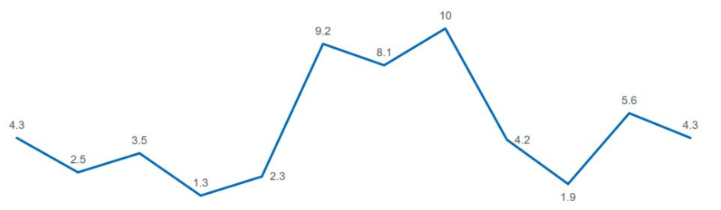

义务教育教科书 数学五年级下册
折线统计图
张家港市常阴沙学校 夏小燕

Slide 2
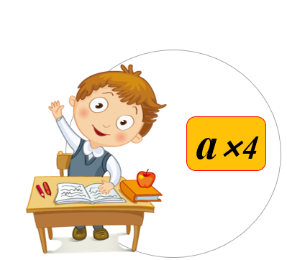
“网红景点”

Slide 3


Slide 4
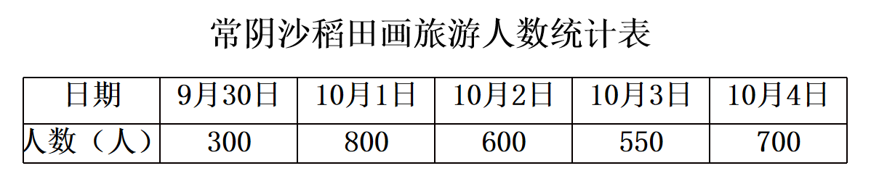
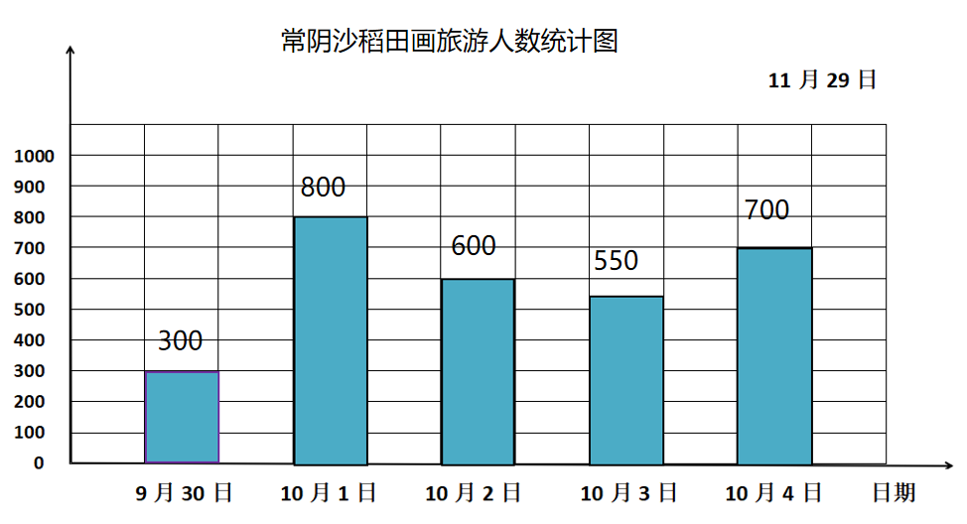
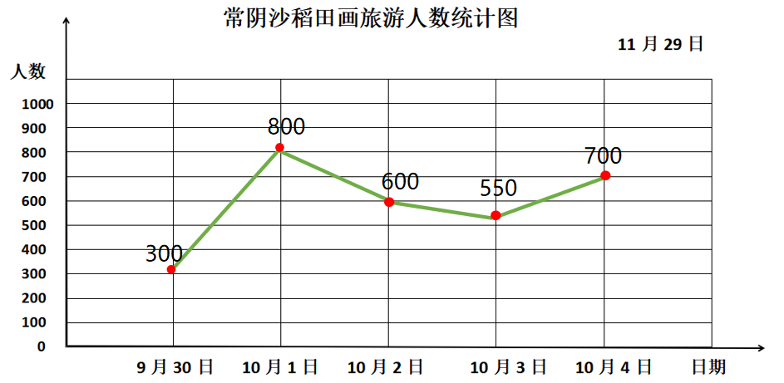
折线统计图
人数

Slide 5
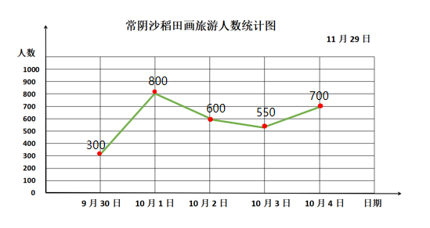
任务一
相同点？
比较折线统计图和条形统计图
不同点？
人数

Slide 6
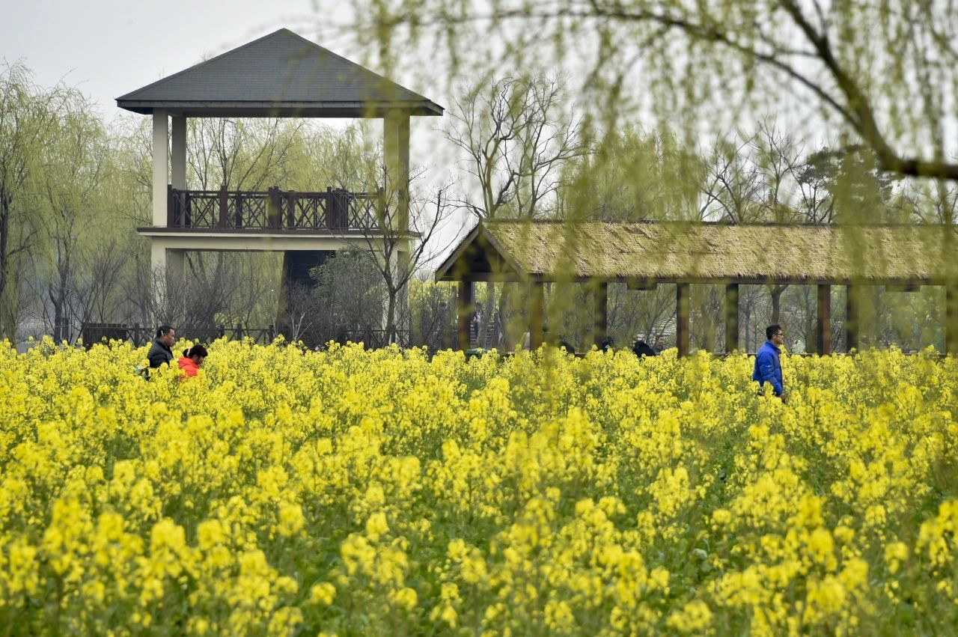
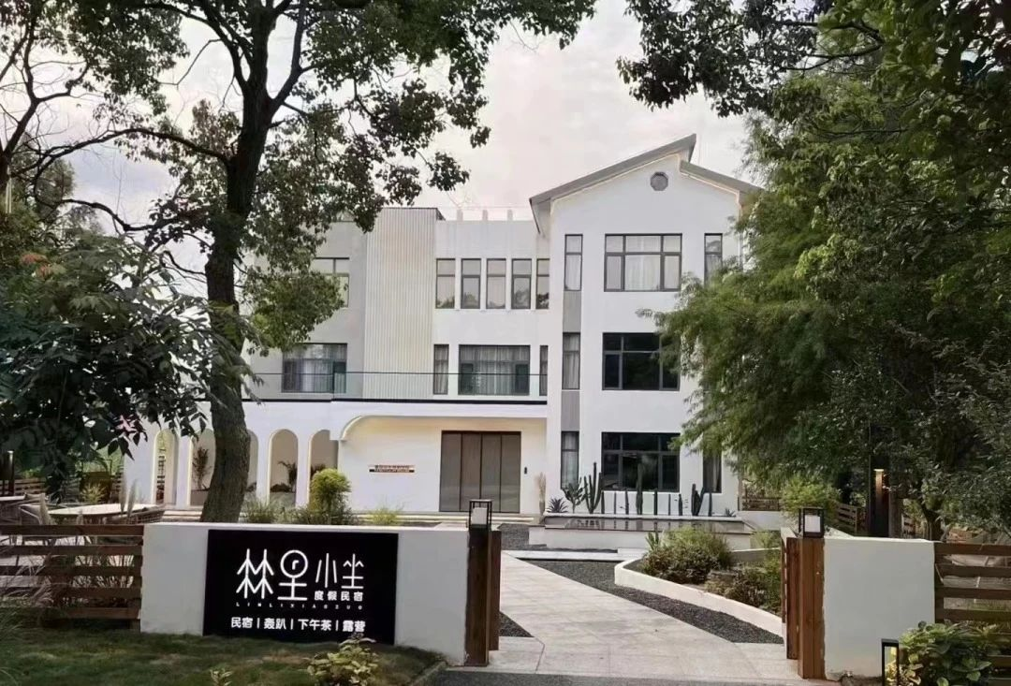
林里小坐
常阴沙花海

Slide 7


闲心公社
常北稻麦乐园小火车

Slide 8
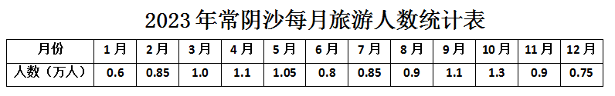
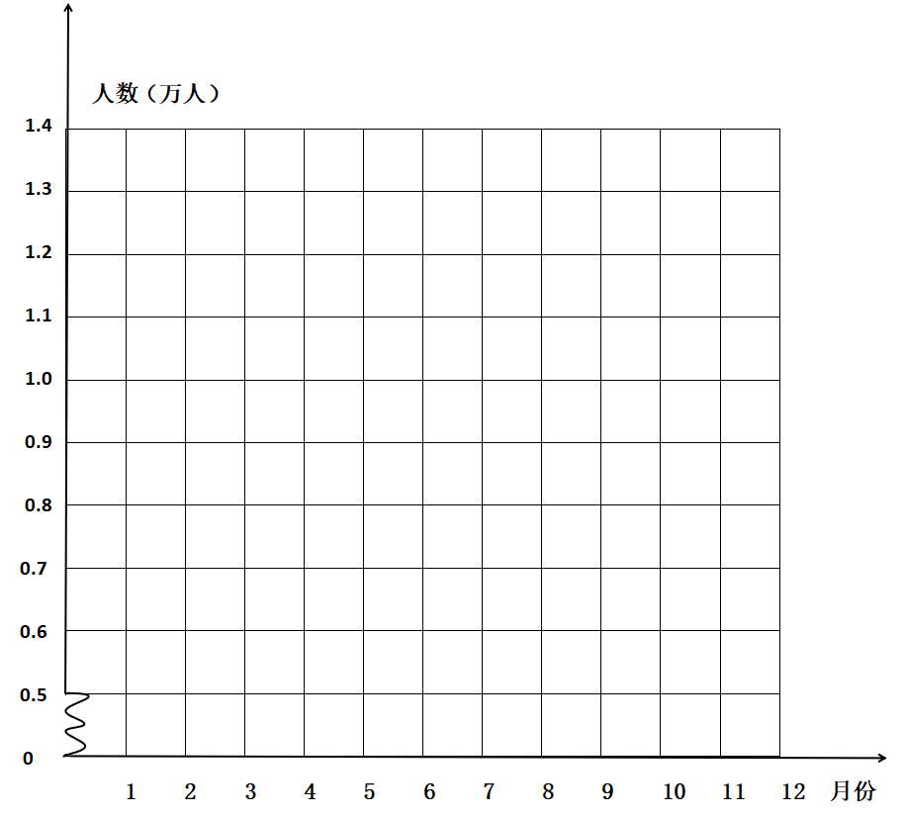
任务二
请同学们在学习单上绘制折线统计图
2023年常阴沙每月旅游人数统计图
2024年11月
纵轴
1.3
1.1
1.05
1.1
1.0
0.85
0.9
0.9
0.85
0.75
0.6
0.8
横轴

Slide 9
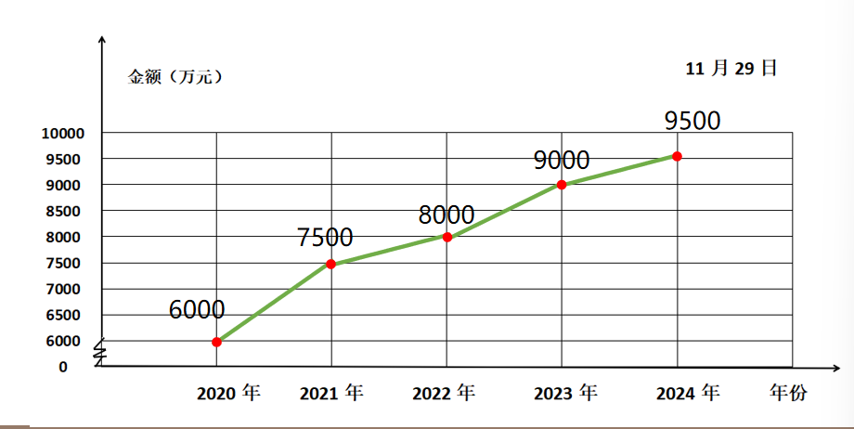
2020年-2024年常阴沙旅游投资情况统计图
2024年11月

Slide 10
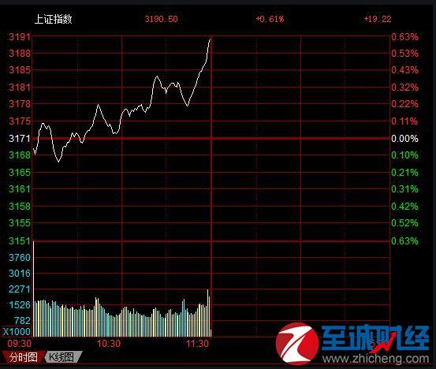
生活中你见过哪些折线统计图？
股市行情图

Slide 11
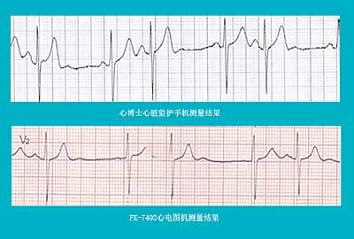
心电图

Slide 12
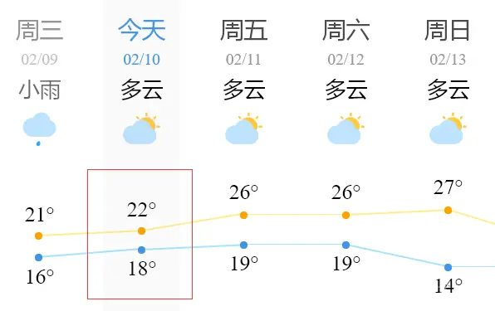
天气预报图

Slide 13
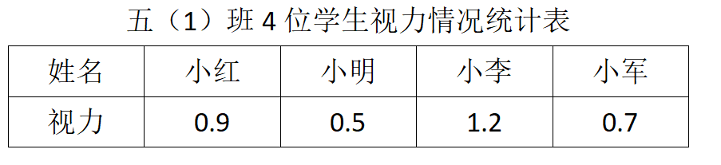
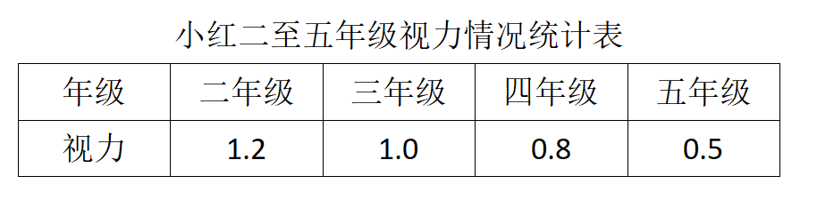

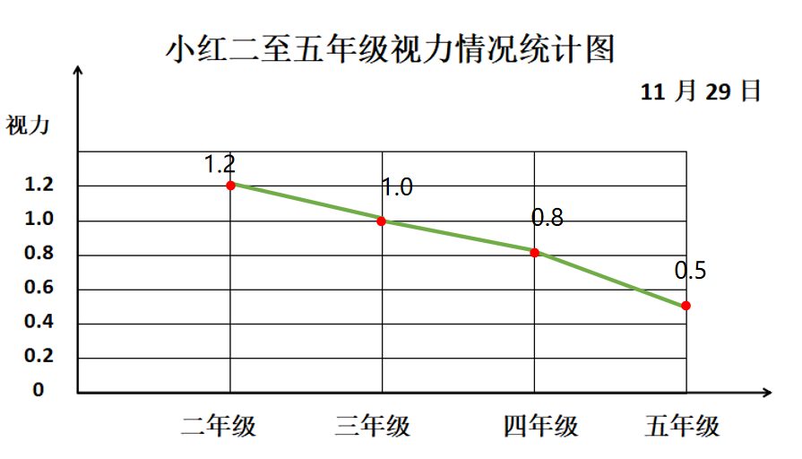
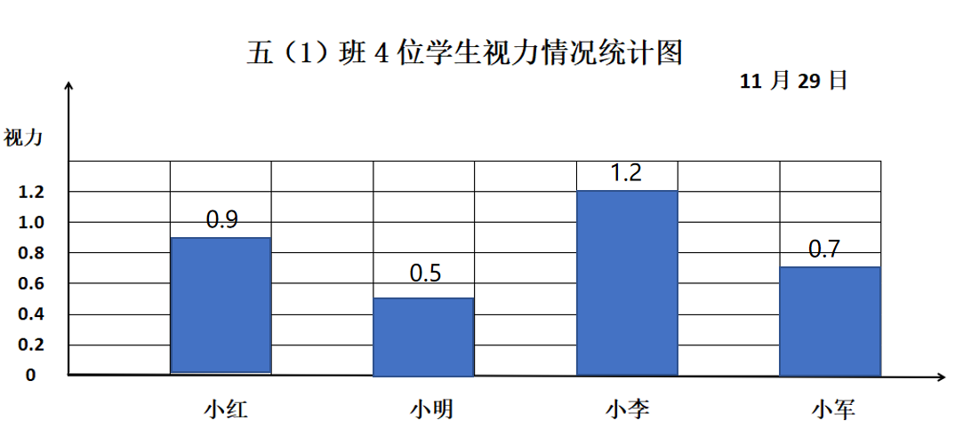
任务三
1.选一选：下面统计表，可以用什么统计图表示？
2.说一说：你这样选择的理由。

Slide 14
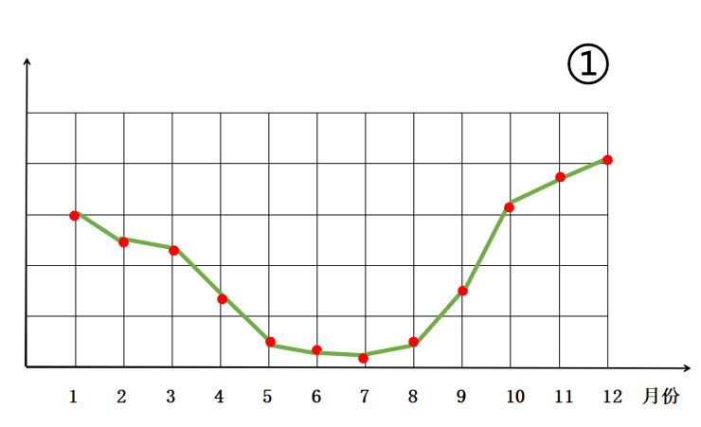
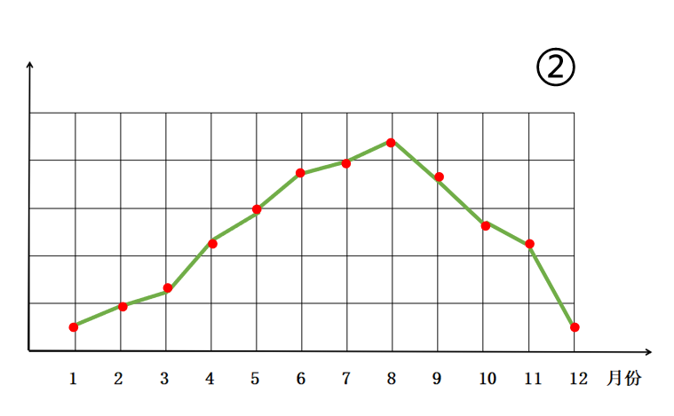
课后延伸
万达商场去年两张商品的月销量统计图，你觉得可能是什么商品？
火锅、羊肉汤等
冷饮、西瓜等

Slide 15
今天这节课你有哪些收获？

Slide 16


2030
谢谢观看！
汇报人：第一PPT 时间：2030年12月

